Slide 1

Листая страницы истории…
Первый урок
в 2020-2021 учебном году,
посвященный Году Великой Победы
4 класс
Устный познавательный журнал

Slide 2
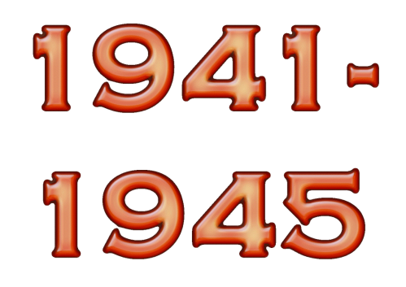

В 2020 году наша страна отмечает 75-летие Победы в Великой Отечественной войне 1941-1945 годов.
2020 год –это год Памяти и Славы.

Slide 3
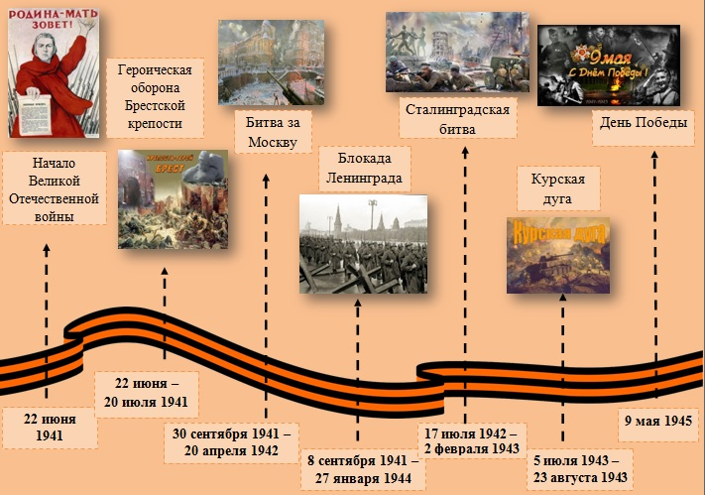
Лента времени военных лет

Slide 4
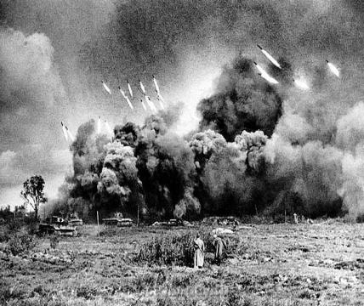
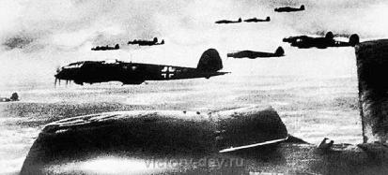
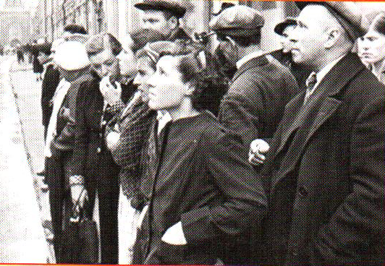
Завтра была война…
Началась тяжелейшая для нашей страны война, которая принесла неисчерпаемые потери в людях, превратила европейскую часть страны в развалины, заставила эвакуировать на восток заводы, полностью дезорганизовала все народное хозяйство.

Slide 5
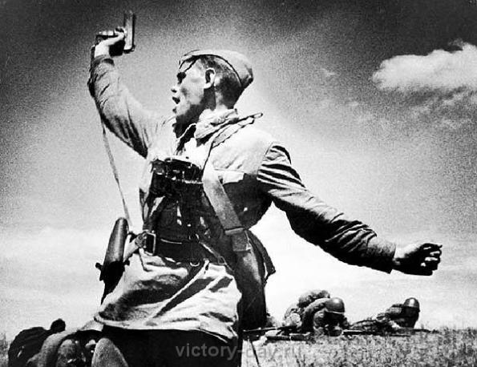
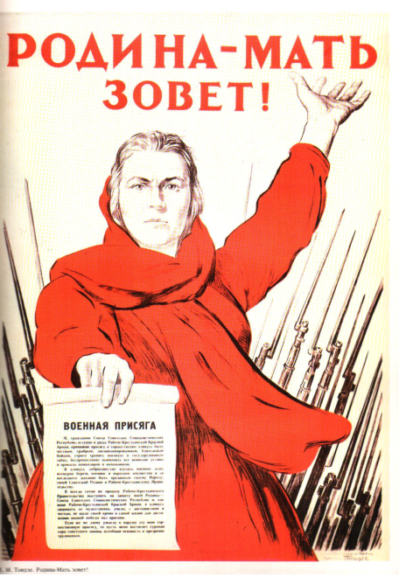
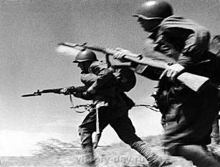

Slide 6

Не на жизнь, а насмерть

Slide 7
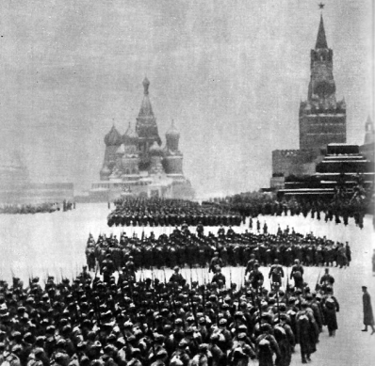
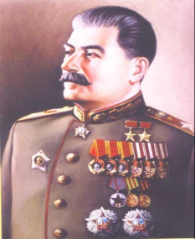
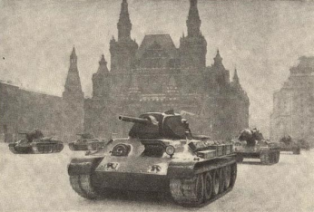
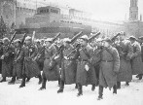
Битва за Москву
Прямо с парада войска отправлялись на передовые позиции - защищать Москву

Slide 8
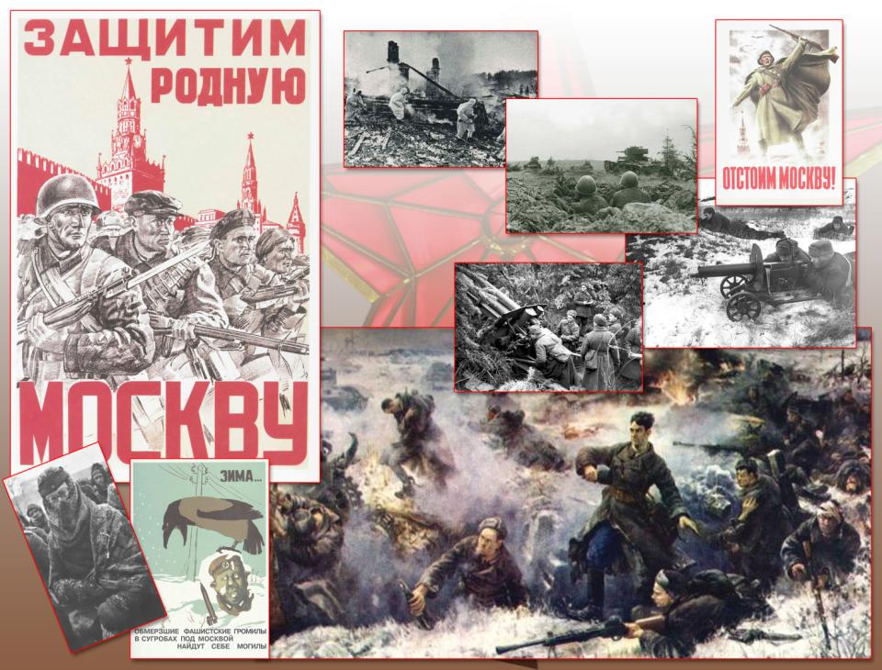

Slide 9


Slide 10
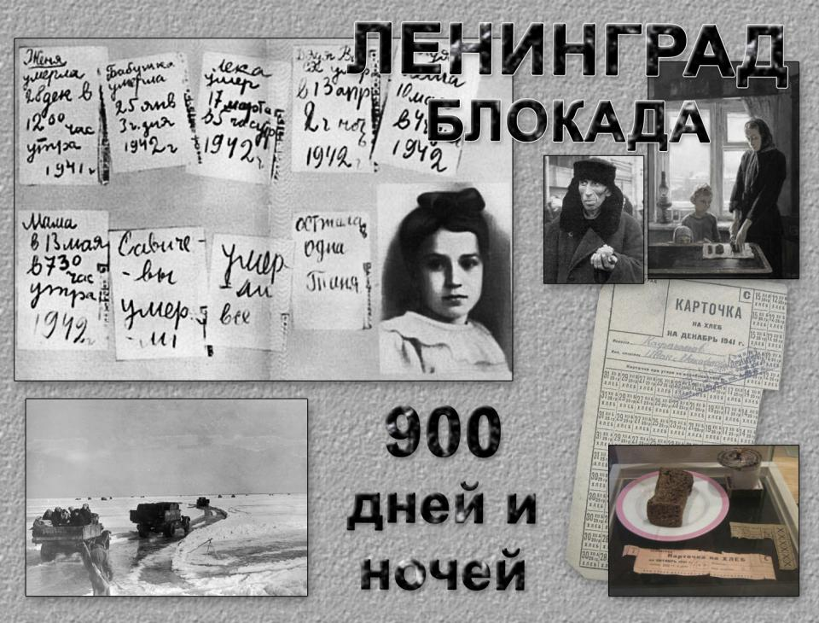

Slide 11


Slide 12
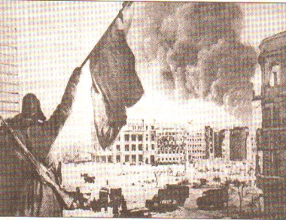
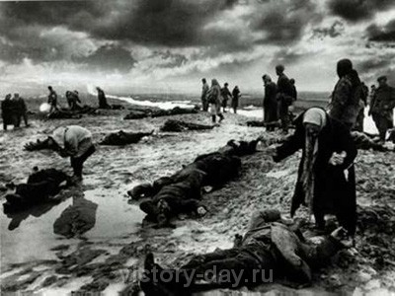
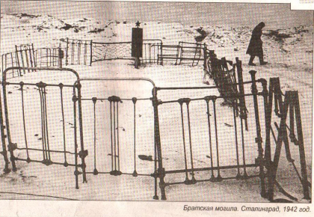
Сталинград
Потеряв надежду взять Москву, Гитлер приказал перенести направление главного удара на юг, чтобы дойти до кавказской нефти. К ноябрю 1942 года фашисты имели в армиях, воевавших на востоке, более 6 миллионов солдат, более 50 тысяч пушек, 5100 танков, 3500 самолетов, 194 боевых корабля. ..
... Дрались за каждую лестничную клетку, за каждую комнату, лестничную клетку…

Slide 13


Slide 14


Slide 15
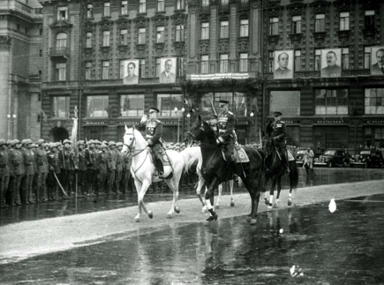
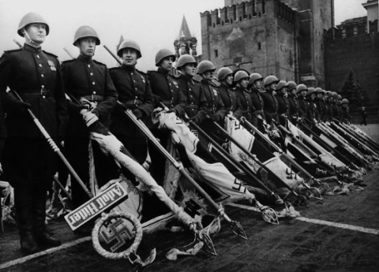
Парад Победы 1945 года

Slide 16


Slide 17



Slide 18
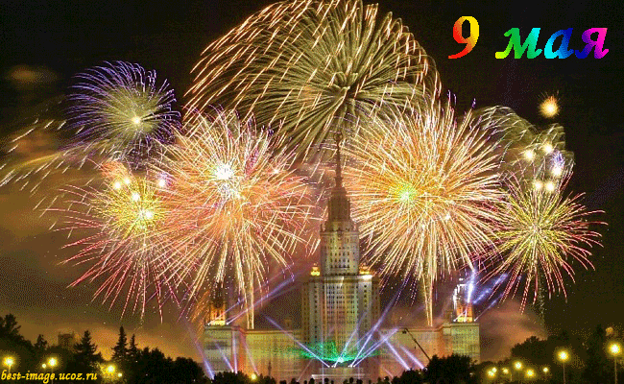
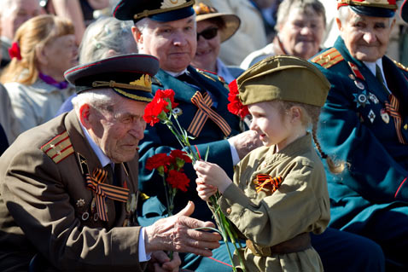
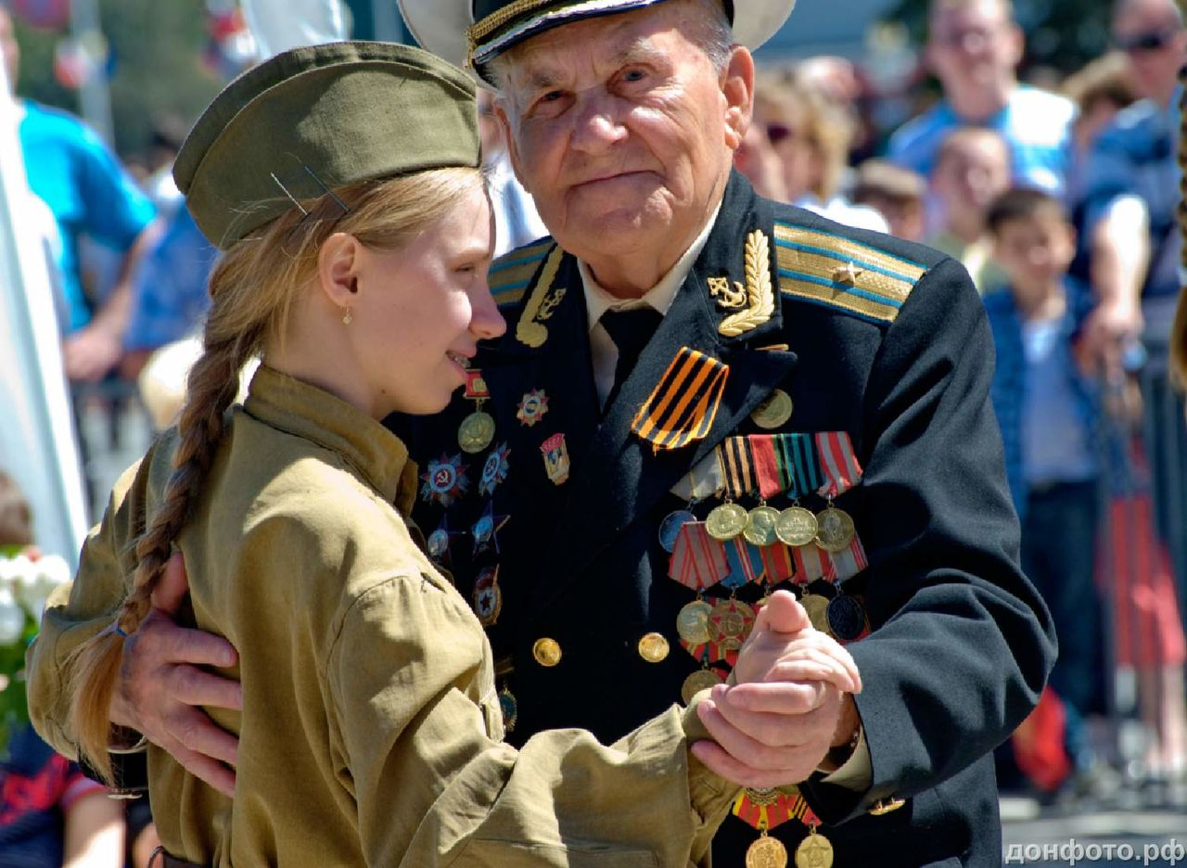
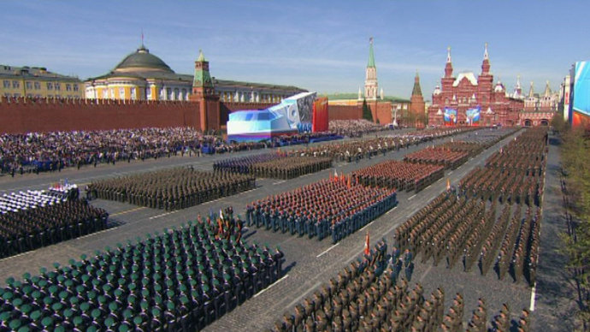
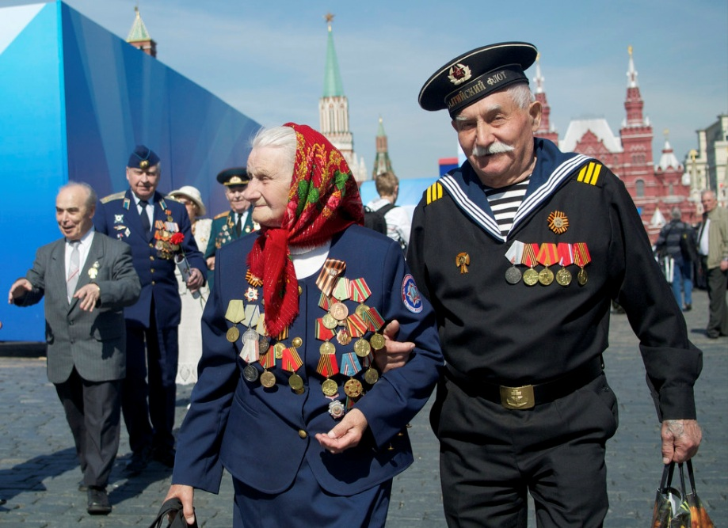
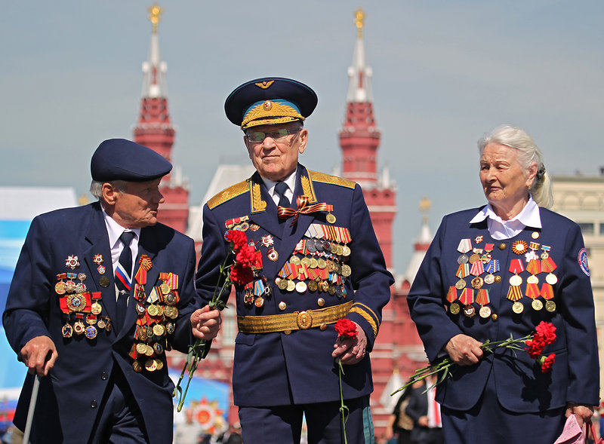


Slide 19
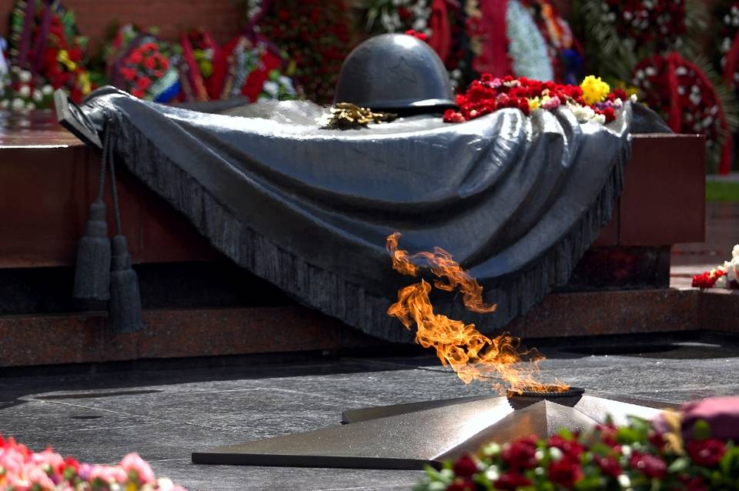
Поклонимся великим тем годам…

Slide 20

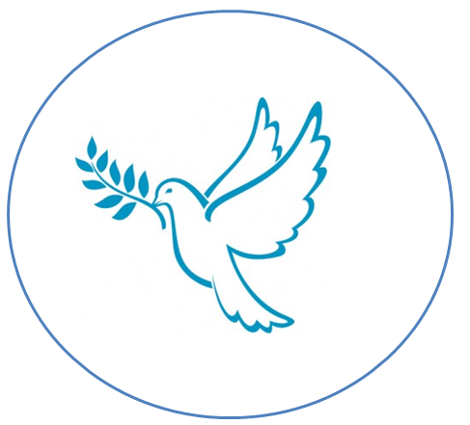
Рефлексия.
Практическая работа

